Slide 1
WEBALKALMAZÁS FEJLESZTÉSE ÉS JEGYEK FOGLALÁSÁNAK MENEDZSELÉSE EGY KÖZLEKEDÉSI VÁLLALAT SZÁMÁRA
Vezetőtanár:
Conf. Dr. Iclănzan Andrei David
Végzős hallgató:
Szabó Huba

Slide 2
Bevezetés
Miért választottam ezt a témát?
Valós, mindennapi probléma: tömegközlekedés információhiánya
Kihívás: különböző forrásokból nehézkes információgyűjtés
Cél: központosított, átlátható rendszer létrehozása
Webalkalmazás előnye: elérhetőség bármilyen eszközről

Slide 3
Célok
Sajátos tömegközlekedési rendszer fejlesztése
Letisztult és felhasználóbarát felület létrehozása
Jegyek és menetrend-kezelése
Háttérmenedzsment kivitelezése

Slide 4
Felhasznált technológiák
ASP.NET Core MVC – webalkalmazás-keretrendszer
Entity Framework Core – ORM(Object-Relational Mapping)
SQL Server – relációs adatbázis
Razor Pages – dinamikus HTML-oldalak
Leaflet.js – dinamikus térképes megjelenítés
QR-kód generálás – jegyek foglalása
SMTP e-mail küldés –üzenetküldés adminnak, visszaigazolás
Microsoft Azure – felhőalapú hosztolás, adatbázis, hatékony tesztelés

Slide 5
Megvalósított funckionalítások
Felhasználói fiókkezelés (Szerepkörök)
Jegy lefoglalás
Térképes keresés, vizualizáció
Admin CRUD műveletek
QR-kód generálás jegy adatainak elérésére
E-mail funkcionalitások

Slide 6
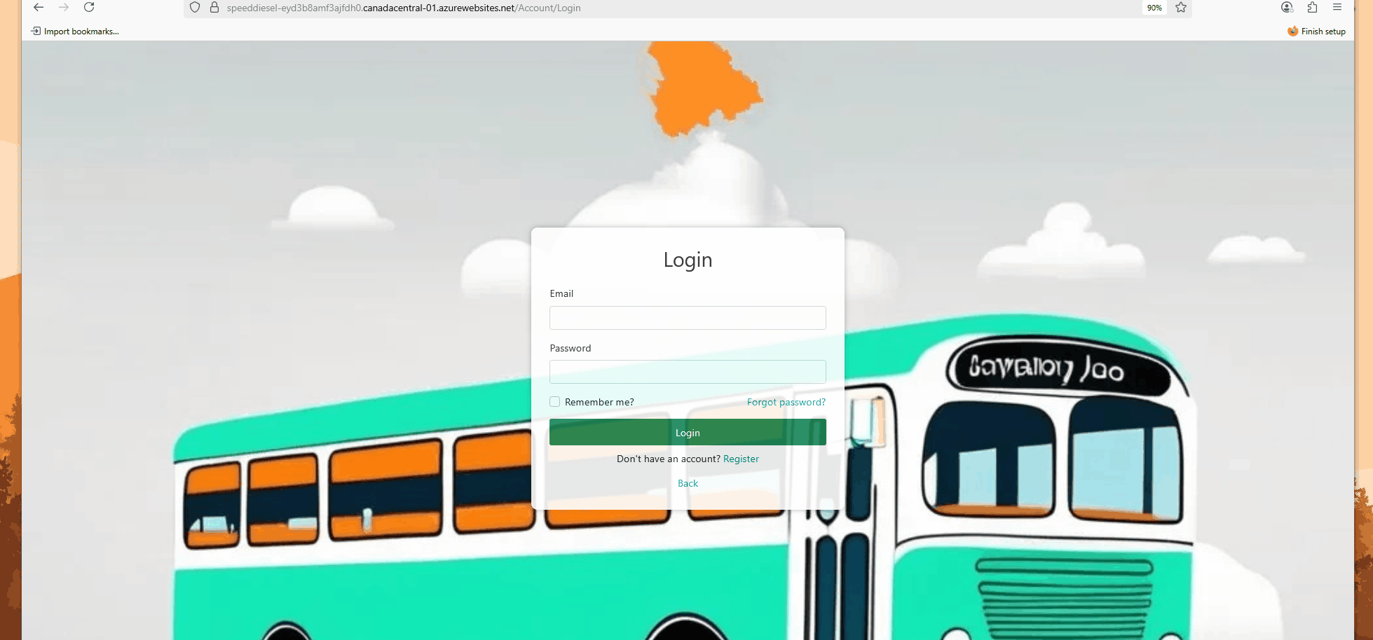
Felhasználói felület admin nézet

Slide 7
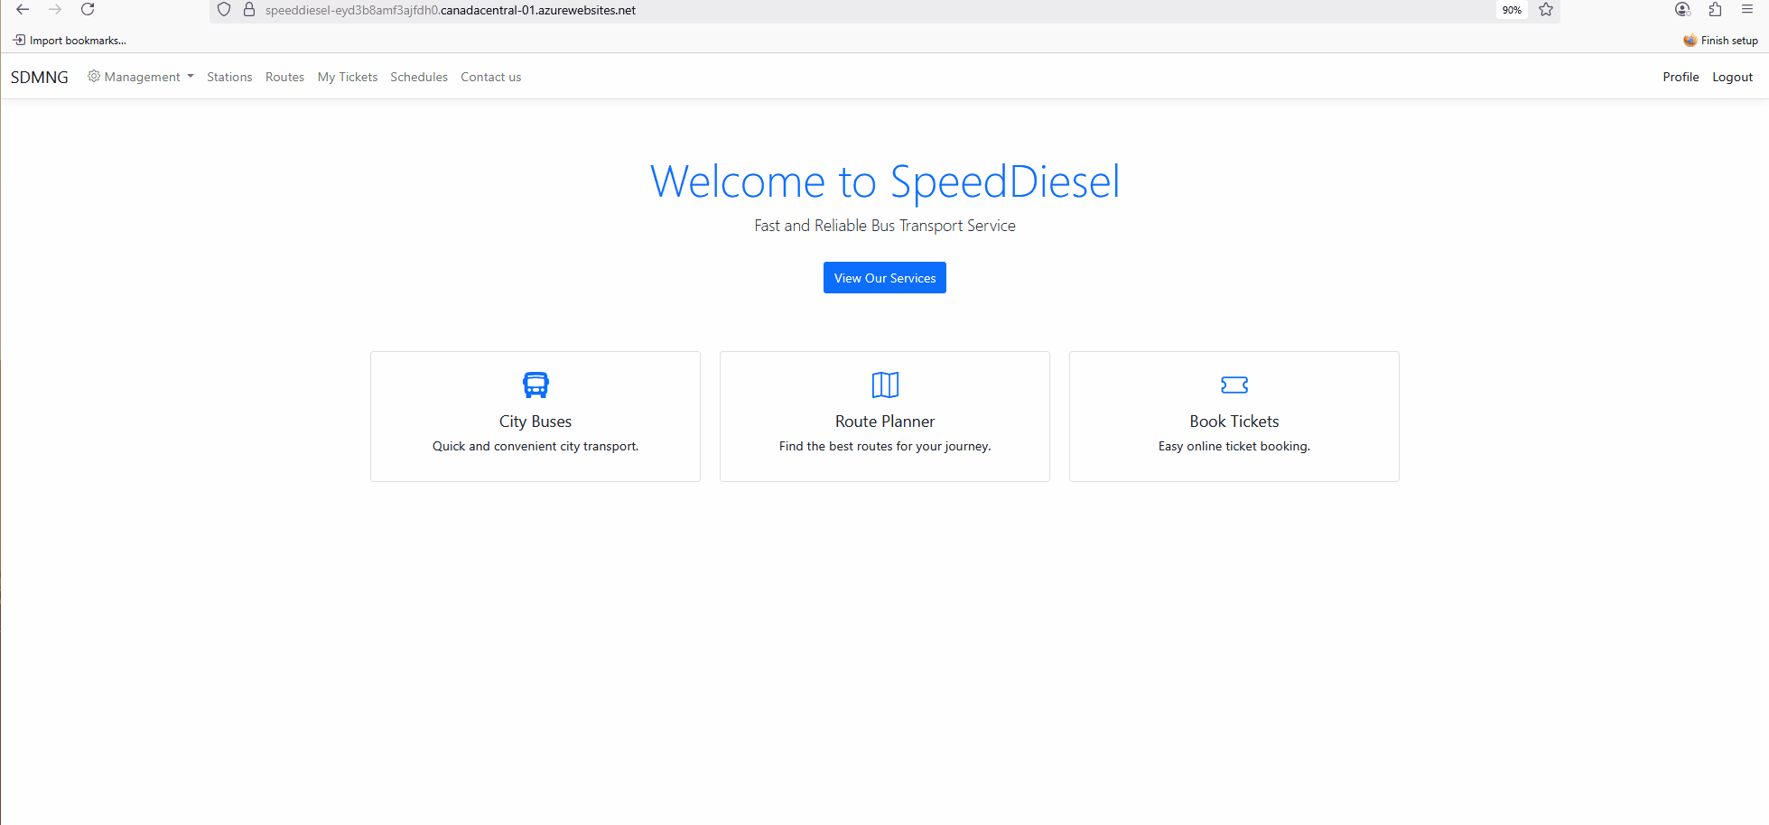
Útvonal nézet

Slide 8
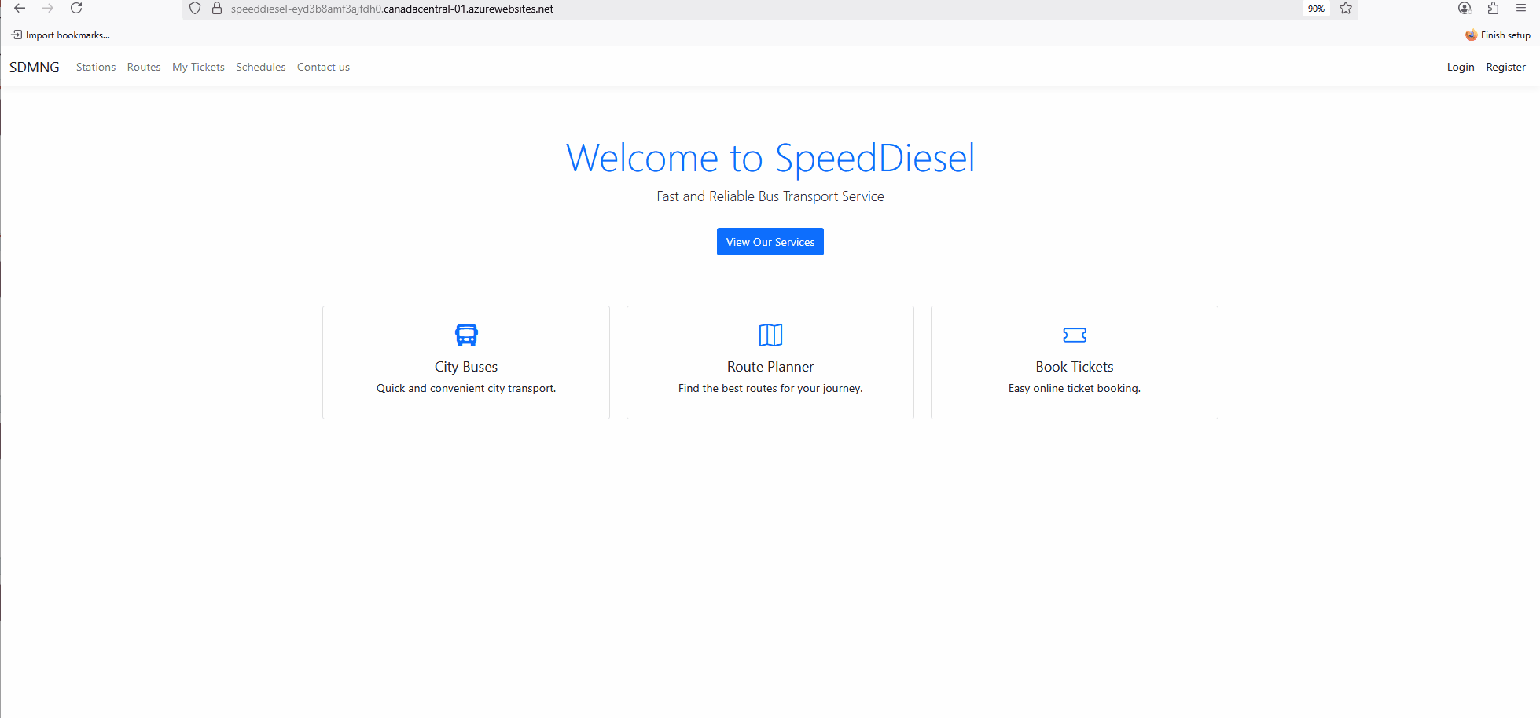
Jegyfoglalás

Slide 9
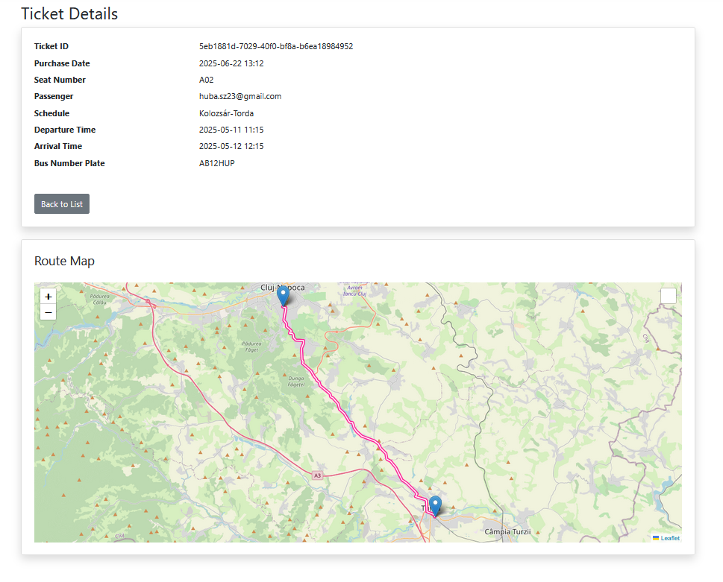
Megvásárolt jegy adatai

Slide 10
Tesztelés
xUnit tesztek
Automatizált tesztelés
Kontroller metódusok ellenőrzése
xUnit tesztekhez memóriabeli adatbázis használata (EF Core)

Slide 11
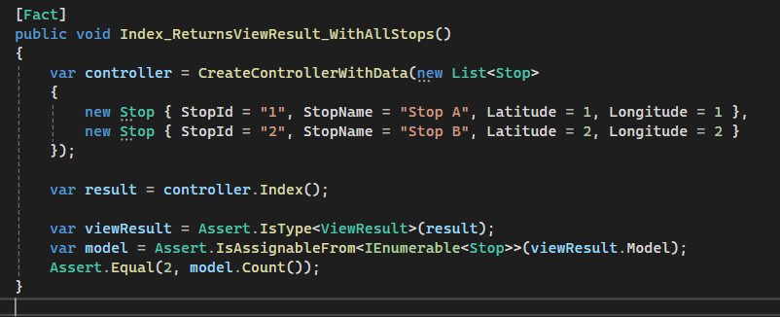
xUnit tesztek

Slide 12
Felhasználói teszt
Milyennek látja az aktuális tömegközlekedési applikációkat?
Milyennek találta az SDMAG webalkalmazást? Könnyű volt használni, navigálni, érthető?
Mi az, ami megnehezítheti a használatát, ha van ilyen?
Miben lehetne kibővíteni?
Milyennek tűnik az alkalmazás felülete, tiszta, átlátható, kedvez a szemnek?

Slide 13
Felhasználói pozitív visszajelzések
Letisztult, logikus felület
Könnyű navigáció, érthetőség
Reklámmentesség
Valós idejű információk
Üzenetküldés, visszajelzés lehetősége

Slide 14
Felhasználói fejlesztési ötletek
Valós idejű helymeghatározás (busz követése térképen)
Push vagy e-mail értesítések (járat indulás előtt, késés esetén)
Többnyelvű támogatás
Kedvencek/felhasználói mentések
Átszállási lehetőségek, járaton elérhető szolgáltatások megjelenítése (wifi, víz stb.)

Slide 15
Eredmények
Működő jegyvásárlás, Email visszaigazolás
Térképes útvonalkezelés, QR-kód generálás és felhasználás
Könnyen bővíthető, jól átlátható projektarchitektúra (Ezt az MVC-minta alkalmazásával
értem el.)
Jól strukúrált, minimalista felhasználói felület (Ezt a felhasználói visszajelzések is megerősítették)
Felhasználói visszajelzések

Slide 16
Jövőbeli bővítési lehetőségek
Mobilalkalmazás nézet optimalizálása
Online fizetés
Buszok valós idejű követése
Többnyelvűség
Felhasználói értékelések menténi bővítés

Slide 17
Korlátok
Böngésző használati korlátok (Mozilla)
Teszteléshez szükséges funkciók korlátozása (felhasználói jelszó cserélése)
Azure limitációk (Ingyenes csomag korlátai)
Mobilos környezetben felhasználói felület bizonyos nézetekben összesűrűsödik

Slide 18
Köszönöm a figyelmet!

